Slide 1
Электроэнергетика
Автор: учитель географии
Миронов Владимир Викторович

Slide 2
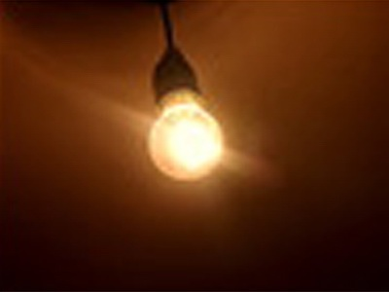
Цели урока
Дать определение понятиям «электроэнергетика»,
«энергосистема».
Ознакомить с особенностями электростанций
Различных типов и их расположением.
Объяснить значение электроэнергетики для страны.

Slide 3
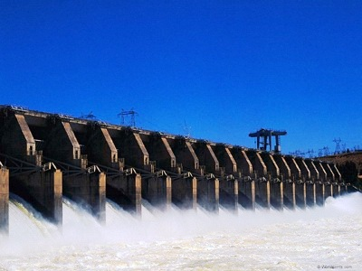
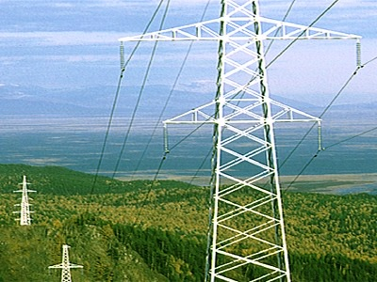
Электроэнергетика
Производство
Электроэнергетика – отрасль которая производит электроэнергию и передаёт её на расстояния по ЛЭП.
ЛЭП

Slide 4
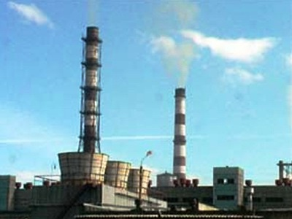
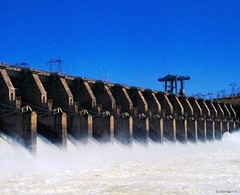
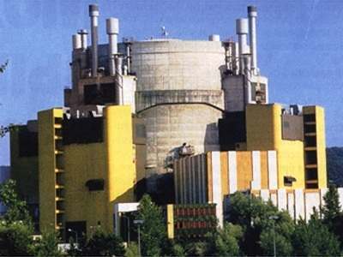
Типы электростанций
ТЭС
ГЭС
АЭС

Slide 6
ТЭС
Уголь
Газ
Мазут
Торф

Slide 7
ТЭС
ТЭС строят быстро, а обходится строительство дешевле, чем строительство АЭС и ГЭС. Разновидностью ТЭС являются ТЭЦ, которые кроме электроэнергии вырабатывают тепло. Крупные ТЭС называются ГРЭС. Самая крупная ТЮС России – Сургутская.

Slide 8
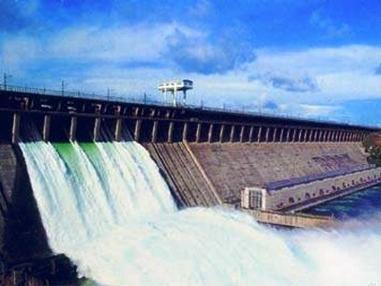
ГЭС
ГЭС строят на реках с быстрым течением с высокими берегами, и большим расходом воды. Преимущества ГЭС заключаются в дешевизне электроэнергии и экологической чистоте.

Slide 9
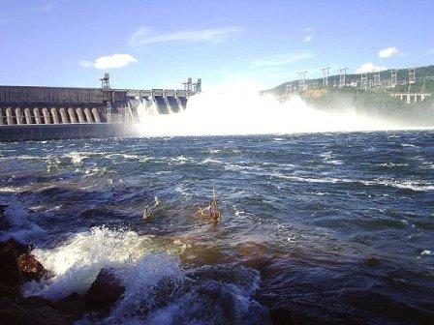
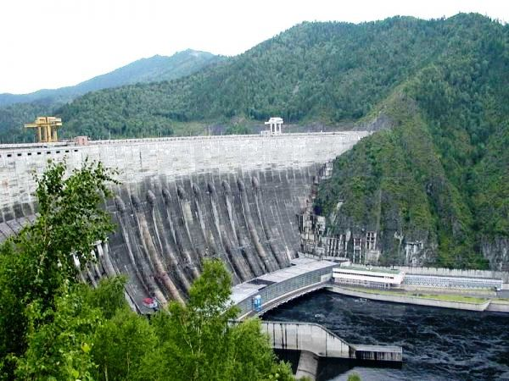
ГЭС
Крупнейшие ГЭС России расположены на реках Енисей и Ангара.
Красноярская
Саянская

Slide 10
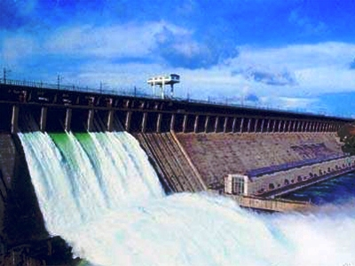
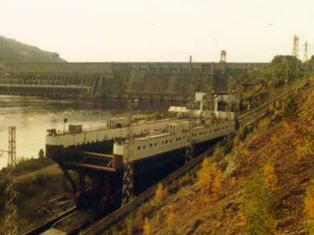
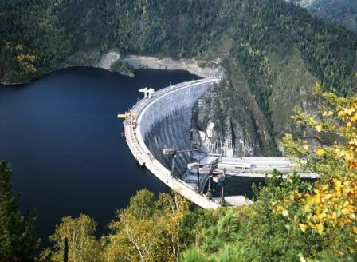
ГЭС
Братская
Усть-Илимская
Богучанская

Slide 11
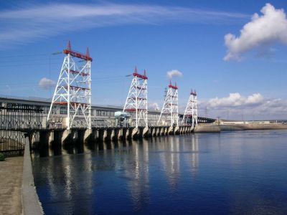
ГЭС
Самое большое количество ГЭС находится на реке Волга.
Волжская
Саратовская
Волгоградская
Чебоксарская

Slide 12
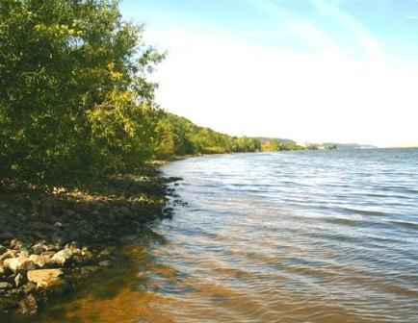
Недостатки ГЭС
Длительное и дорогое строительство.
Водохранилища изменяют режим рек, влияют на климат.
Вода в водохранилище быстро загрязняется.

Slide 13
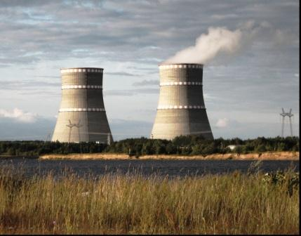
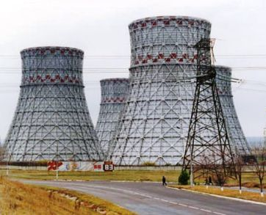
АЭС
АЭС работают на ядерном топливе (уран). Доля АЭС в производстве электроэнергии составляет 14%.

Slide 14
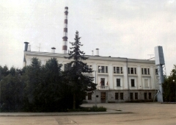
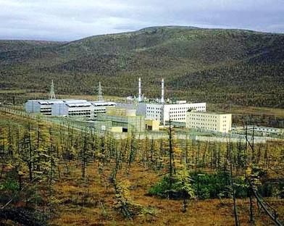
АЭС России
Единственная АЭС в Азиатской части России.
Билибинская
Обнинская
Первая в мире АЭС. В настоящее время не работает

Slide 15
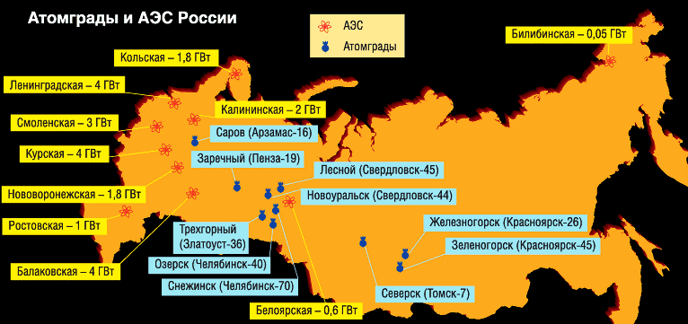
АЭС России

Slide 16
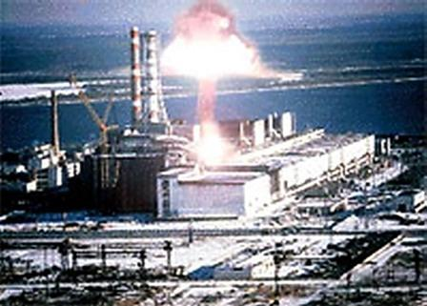
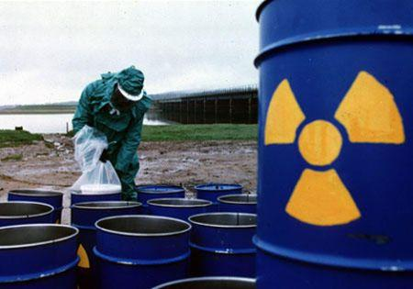
Недостатки АЭС
Риск экологических катастроф от аварий на АЭС.
Проблема переработки и хранения радиоактивных отходов.
Чернобыльская АЭС

Slide 17
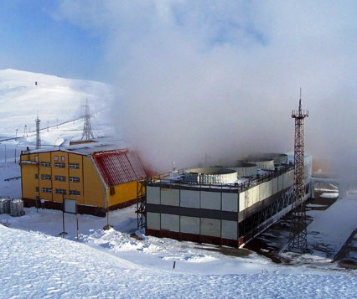
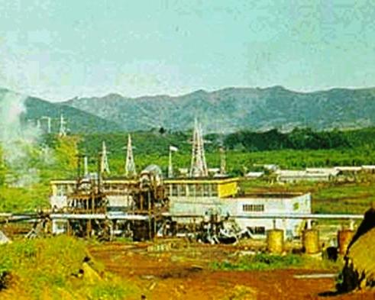
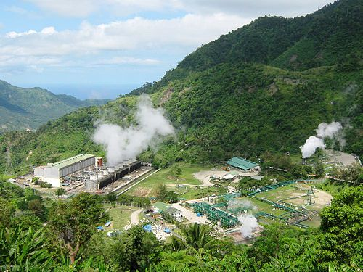
Геотермальные ЭС
Мутновская
Паужетская
Геотермальная электростанция (ГеоТЭС) — вид электростанций, которые вырабатывают электрическую энергию из тепловой энергии подземных источников (например, гейзеров).

Slide 18
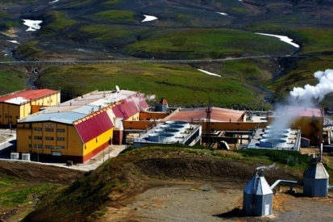
ГеоЭС России
Паужетская
Мутновская

Slide 19
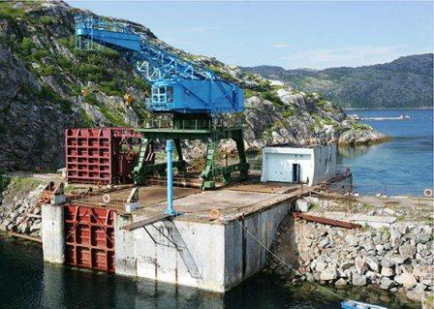
Приливно-отливные ЭС
Кислогубская ПЭС
Приливная электростанция (ПЭС) — особый вид гидроэлектростанции, использующий энергию приливов. В России действует экспериментальная ПЭС в Кислой губе на побережье Баренцева моря.

Slide 20
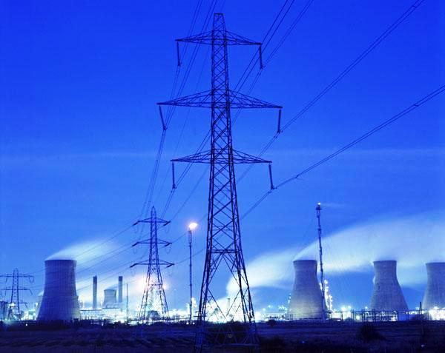
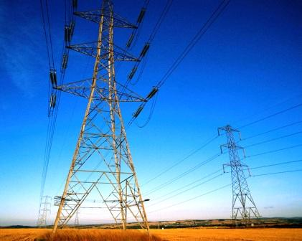
ЕЭС России
В настоящее время функционирует Единая энергетическая система (ЕЭС) России, объединяющая многочисленные электростанции европейской части и Сибири. Передача электроэнергии на большие расстояния осуществляется с помощью высоковольтных линий электропередачи (ЛЭП).

Slide 21
Спасибо за внимание!

